Slide 1
«Кризисная интервенция»-оказание экстренной психологической помощи детям при угрозе суицидального поведения
С.А. Жуков,
психолог в социальной сфере отделения профилактики безнадзорности и правонарушений несовершеннолетних № 1 ГКУСО ВО «Владимирский социально-реабилитационный центр для несовершеннолетних»

Slide 2
«Кризисная интервенция» базируется на принципах
- Эмпатический контакт
- Безотлагательность
- Высокий уровень активности консультанта
- Психологическая поддержка
Уважение клиента
Ограничение целей
Интервенция в поверхностные слои сознания
Формирование доступа к ресурсам личности

Slide 3
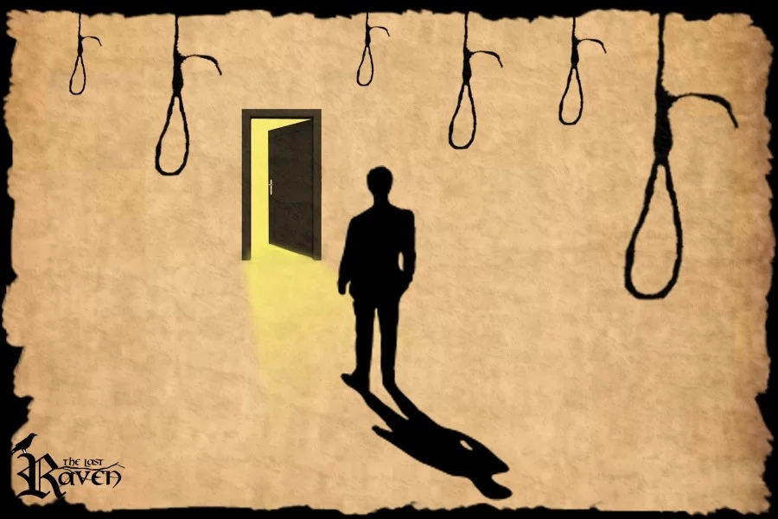
Проблема трёх «Н» (Е. М. Вроно):
Непреодолимость трудностей
Нескончаемость несчастья
Непереносимость тоски и одиночества
При этом подросток должен бороться с тремя «Б»:
Беспомощностью
Бессилием
Безнадёжностью

Slide 4
Оценка степени суицидального риска (Молтсбергер,2003)
предшествующая попытка суицида
суицидальная угроза
оценка предшествующих реакций суицидента на стресс, особенно на утраты
оценка уязвимости суицидента к трём угрожающим жизни аффектам-одиночеству, презрению к себе и ярости
оценка наличия и характера внешних ресурсов поддержки
оценка возникновения и эмоциональной значимости и фантазий о смерти
оценка способности суицидента к проверке своих суждений реальностью

Slide 5
SOS Программа(США) по предотвращению самоубийств среди школьников среднего и старшего возраста «Signs of Suicide Middle School and School Prevention» (SOS)
Её основные цели состоят в том, чтобы:
Уменьшить количество самоубийств или попыток самоубийств путём повышения знаний учащихся и «адаптивного отношения к депрессии»
Поощрять личное обращение за помощью и/или обращению за помощью друга
Уменьшить стигматизацию психических заболеваний и признать важность обращения за помощью или лечением
Привлекать родителей и школьный персонал в качестве партнёров в профилактике суицида
Поощрять школы к развитию партнёрских отношений на уровне общин для поддержки психического здоровья учащихся

Slide 7
СПАСИБО ЗА ВНИМАНИЕ!

